Slide 1


Prácticas en empresa en

Slide 2
Índice
La empresa
Equipo
Mi experiencia en la empresa
Actividades constantes
Actividades esporádicas
Valoración global

Slide 3
La empresa
1
🏭

Slide 4
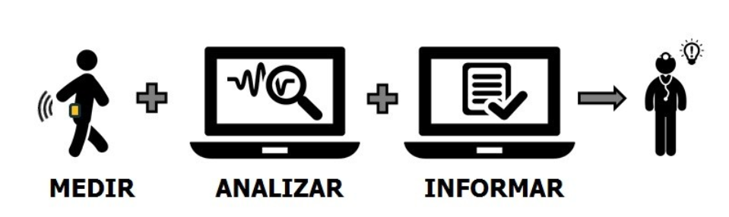
La empresa
🏭
Surge en diciembre de 2015
Grupo Algebra y Aplicaciones
Grupo Biomecánica y Fisiología del movimiento (BIOFIM)
Tecnología para caracterizar el movimiento humano

Slide 5
Equipo
2

Slide 6
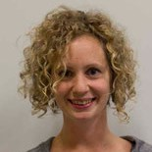
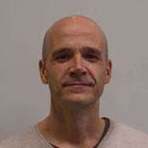
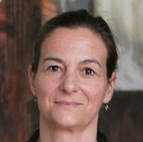
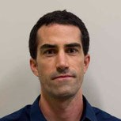
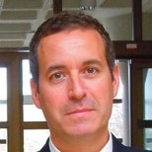
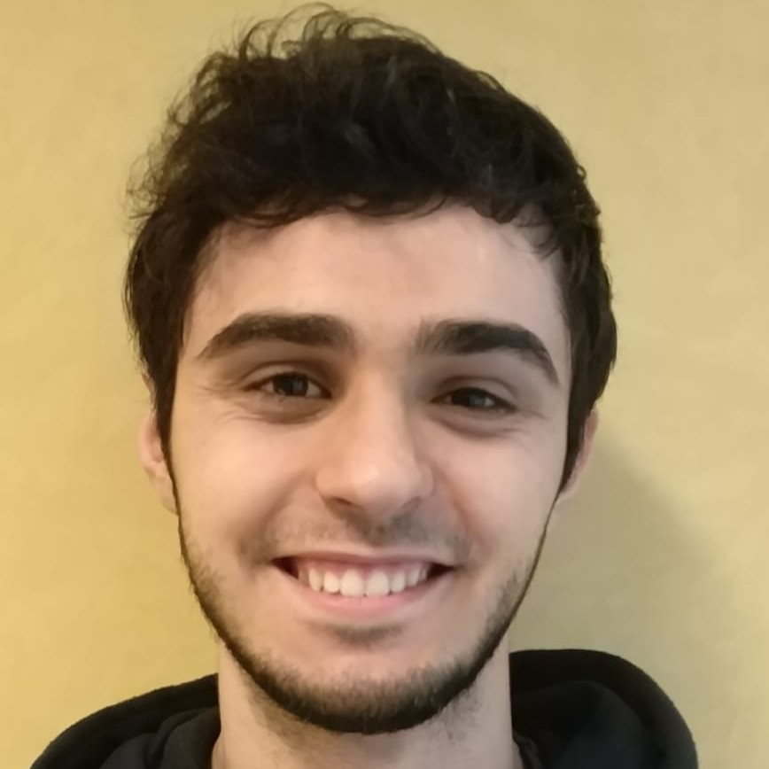
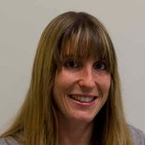
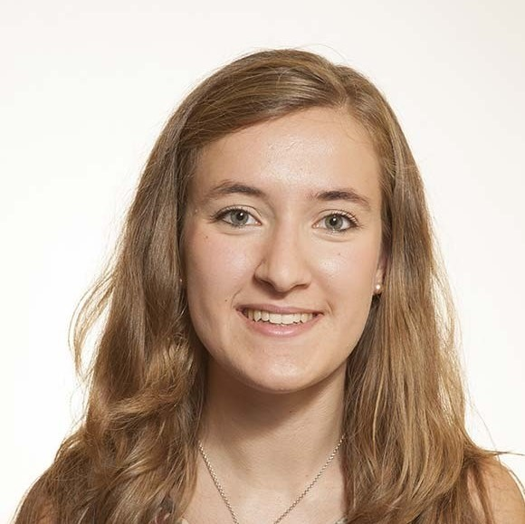
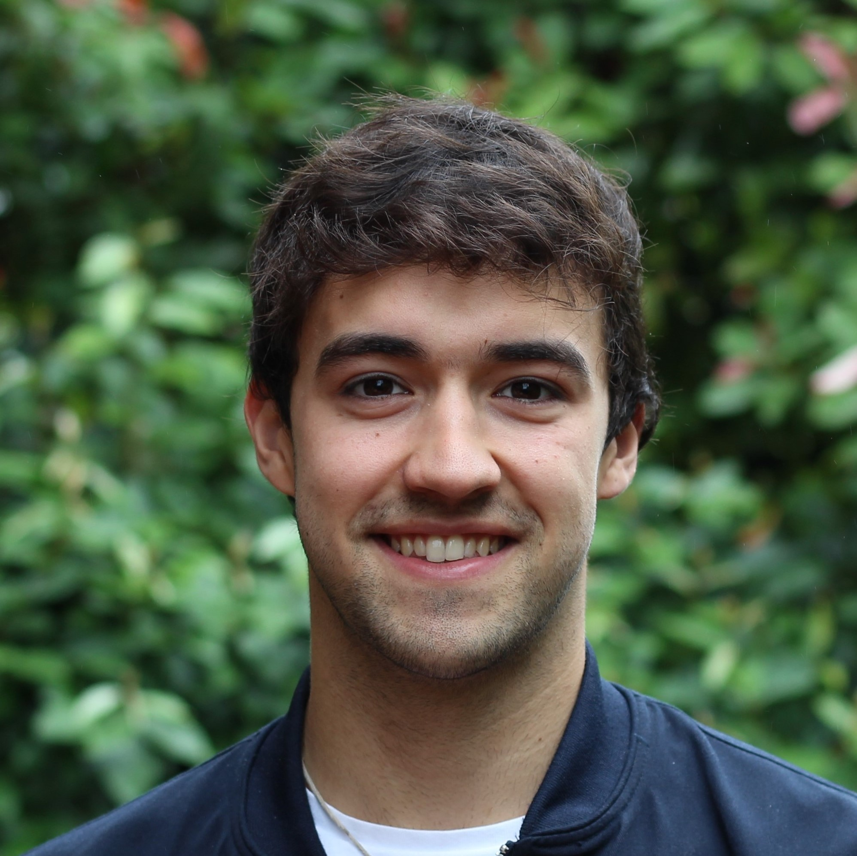
Equipo
Yellow
Is the color of gold, butter and ripe lemons. In the spectrum of visible light, yellow is found between green and orange.

Slide 7
Equipo
Mariano Velasco
____Alicia Martínez
_____Pablo Lecumberri
________________Patxi Iriarte
Marisol Gómez_
Mikel Izquierdo____
Nora Millor___________
Martín Leturia_____________
Miriam Rubio

Slide 8
Mi experiencia
3

Slide 9
Mi experiencia
Seminarios
Reuniones de empresa
Actividades constantes
Desarrollo diario del proyecto

Slide 10
Mi experiencia
Seminarios
Actividades constantes
Reuniones de empresa
Conocer la empresa y el proyecto
Desarrollo del guante con sensores FBG
Advertencia de la inoportunidad de la tecnología empleada
Reorientación del proyecto
Desarrollo diario del proyecto

Slide 11
Mi experiencia
Seminarios
Actividades constantes
Reuniones de empresa
Una vez a la semana
Participación del equipo
Desarrollo diario del proyecto

Slide 12
Mi experiencia
Seminarios
Actividades constantes
Reuniones de empresa
Introducción a redes neuronales – Patxi Iriarte
Funcionamiento de Jero – Mariano Velasco
Análisis de la carrera – Pablo Lecumberri
Desarrollo de diseño del producto – Martín Leturia
Modelo de Negocio de REHHAND – Miriam Rubio
Desarrollo diario del proyecto

Slide 13
Mi experiencia
Eventos
Actividades esporádicas
Visitas al cliente
Otros

Slide 14
Mi experiencia
Actividades esporádicas
ADACEN – Primer contacto
ADACEN – Segundo contacto
ADACEN – Testeo de la tecnología en desarrollo
ADACEN – Primer contacto de Martín
Asociación ibili – Primer contacto
Eventos
Visitas al cliente
Otros

Slide 15
Mi experiencia
Actividades esporádicas
Eventos
Aniversario 25 ADACEN
Entorno universitario
Visitas al cliente
Otros

Slide 16
Mi experiencia
Toma de decisiones
Recursos materiales

Slide 17
Valoración global
4

Slide 18
Valoración global
Evolución positiva
Integración en el equipo
Participación
Mucho aprendizaje
Entorno empresarial
Personal

Slide 19
Gracias
¿Alguna pregunta?

